Slide 1

LÓGICA MATEMÁTICA

Slide 2
LÓGICA
Es una disposición natural de los seres humanos para pensar de forma coherente
Estructura del pensamiento que permite verificar si un razonamiento es correcto o incorrecto
Estudio de los métodos y principios indispensables para distinguir el razonamiento correcto del incorrecto

Slide 3
LÓGICA MATEMÁTICA
Ciencia que estudia los procedimientos para distinguir si un razonamiento es correcto o incorrecto
NOTACIÓN PROPOSICIONAL
Se le puede llamar como LÓGICA DE ENUNCIADOS, es una oración que puede ser verdadera o falsa.

Slide 4
Ejemplos:
5 es mayor que 3
Ecuador se encuentra en sur América
Mañana lloverá
Todos los carros tiene 3 llantas
8 es un numero par
La semana tiene 7 días.
No son proposición
¿Cómo te llamas?
Llama a tu tía
¡Espérame!
El pantalón azul

Slide 5
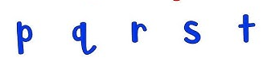
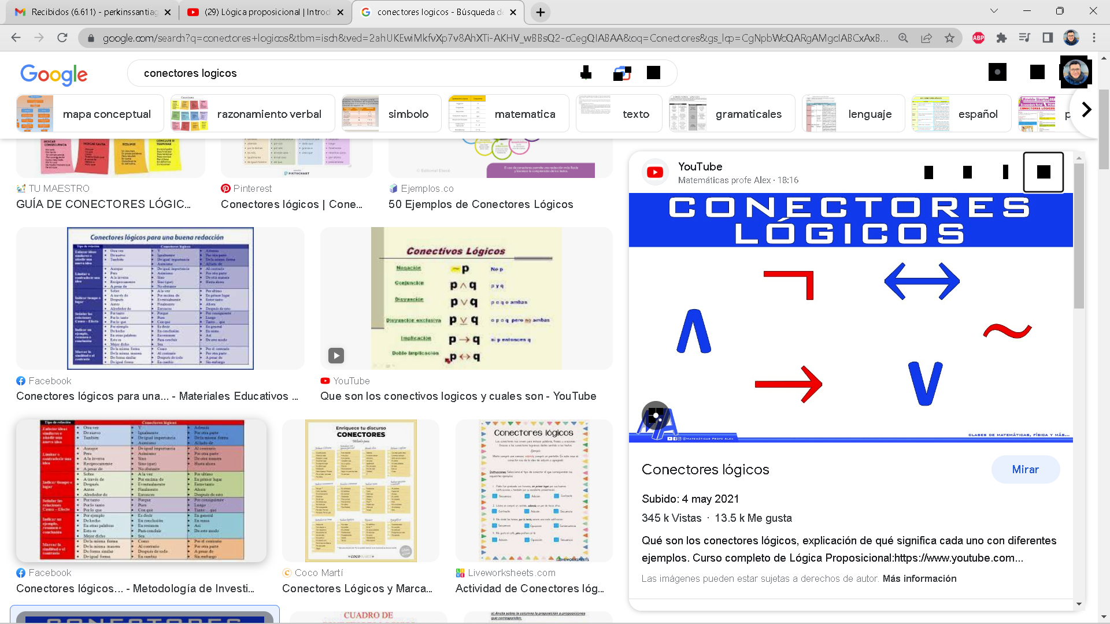
ASIGNACIÓN DE PROPOSICIÓN
CONECTORES LÓGICOS

Slide 6
NO
Y
O
ENTONCES
SI Y SOLO SI
NEGACIÓN
CONJUNCIÓN
DISYUNCIÓN
CONDICIONALE
BICONDICIONAL

Slide 7
CONECTORES LÓGICOS (NEGACIÓN ¬)
p: Iré al cine
q: Iré a jugar fútbol
r: Te regalo flores
s: Te regalo dulces
t: Está lloviendo
u: hay nubes en el cielo
v: El número 2 es par
No iré al cine ¬ p
El número 2 no es par
¬ v
Es falso que no es está lloviendo
¬ ¬ t = t

Slide 8
CONECTORES LÓGICOS (CONJUNCIÓN ^ ) Y
p: Iré al cine
q: Iré a jugar fútbol
r: Te regalo flores
s: Te regalo dulces
t: Está lloviendo
u: hay nubes en el cielo
v: El número 2 es par
Iré al cine y a jugar
p ^ q
Te regalo flores y dulces
r ^ s

Slide 9
CONECTORES LÓGICOS (DISYUNCIÓN V ) O
p: Iré al cine
q: Iré a jugar fútbol
r: Te regalo flores
s: Te regalo dulces
t: Está lloviendo
u: hay nubes en el cielo
v: El número 2 es par
Iré al cine o a jugar
p v q
Te regalo flores y dulces
r v s

Slide 10
CONECTORES LÓGICOS (CONDICIONAL → ) ENTONCES
p: Iré al cine
q: Iré a jugar fútbol
r: Te regalo flores
s: Te regalo dulces
t: Está lloviendo
u: hay nubes en el cielo
v: El número 2 es par
Esta lloviendo entonces hay nubes en el cielo
t → u

Slide 11
CONECTORES LÓGICOS (BICONDICIONAL ↔ ) SI Y SOLO SI
p: Iré al cine
q: Iré a jugar fútbol
r: Te regalo flores
s: Te regalo dulces
t: Está lloviendo
u: hay nubes en el cielo
v: El número 2 es par
Esta lloviendo si solo si hay nubes en cielo
t ↔ u

Slide 12
Ejercicios
p: Iré al cine
q: Iré a jugar fútbol
r: Te regalo flores
s: Te regalo dulces
t: Está lloviendo
u: hay nubes en el cielo
v: El número 2 es par
⌐p ¬^q
p→¬q
rv¬s
¬u→¬t

